Slide 1
GPW Analizer
Tomasz Kopacki
Bartosz Kotrys
Maciej Skrzypiński
Paweł Szymankiewicz
SPRINT 2 RETROSPECTIVE

Slide 2

Założenia drugiego Sprintu
Formularz wyboru kryteriów
Ściana użytkownika
Rejestracja
Logowanie
WEKA – początki
Stworzenie tekstów „O nas”

Slide 3

Założenia drugiego Sprintu
Formularz wyboru kryteriów
Ściana użytkownika
Rejestracja
Logowanie
WEKA – początki
Stworzenie tekstów „O nas”

Slide 4
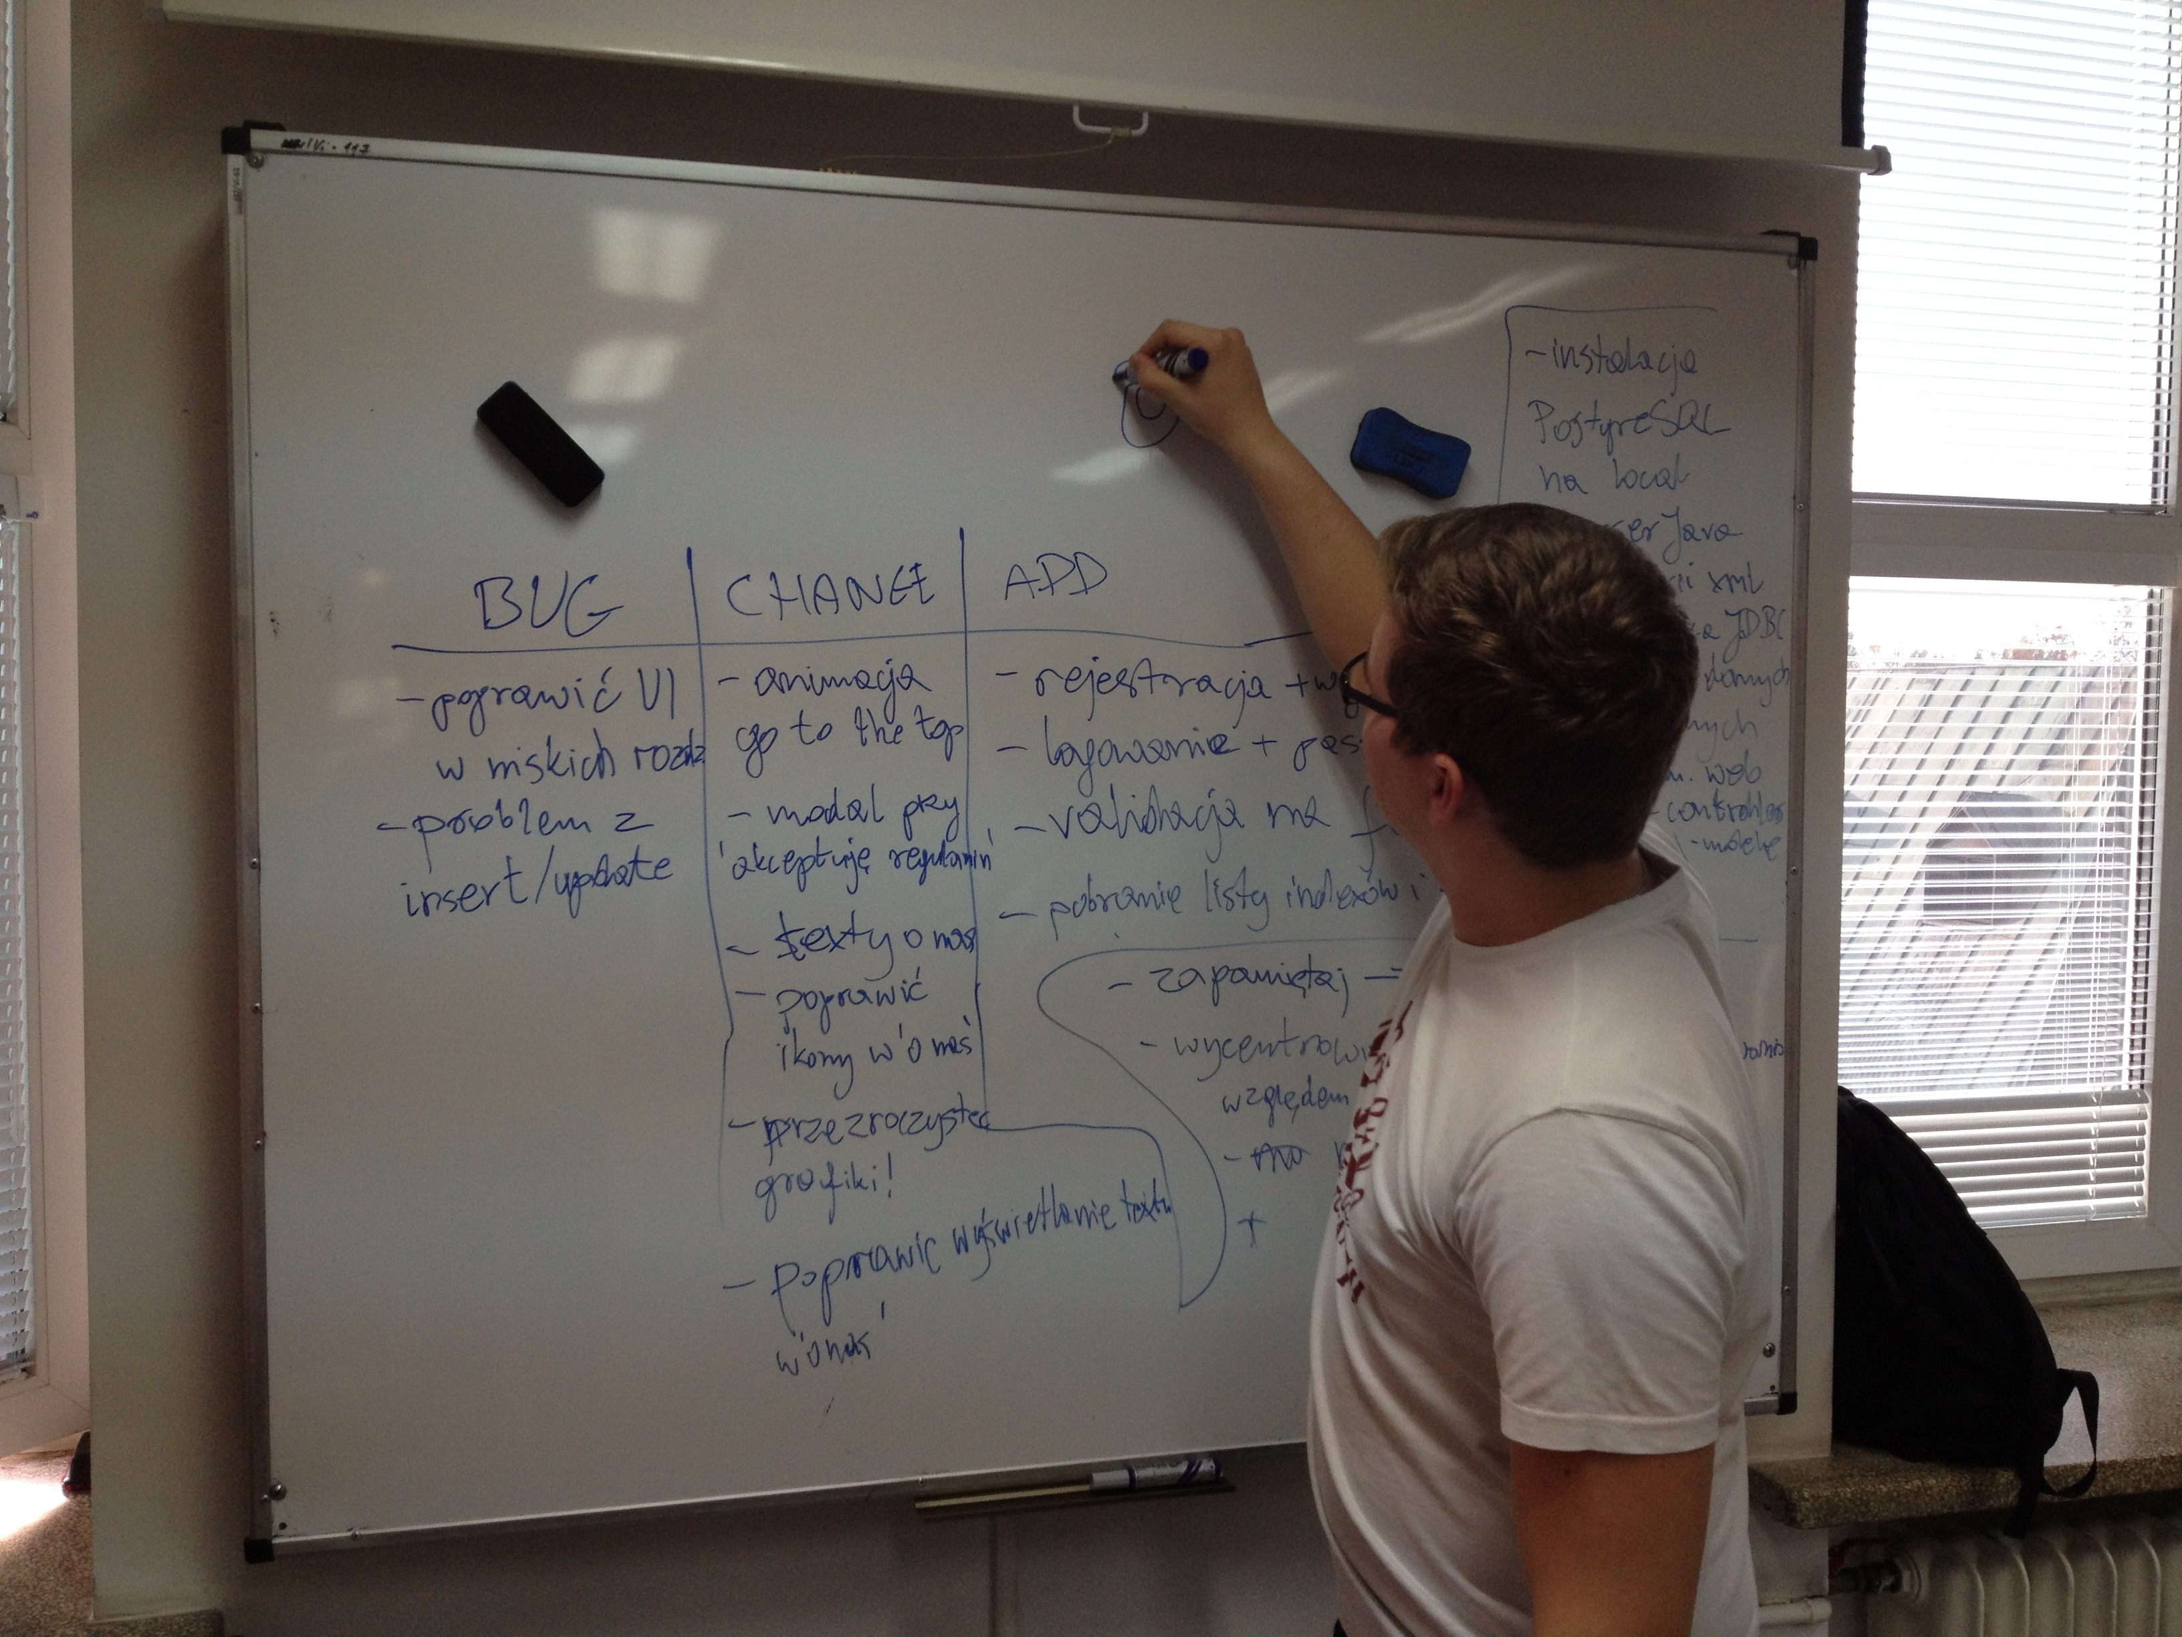
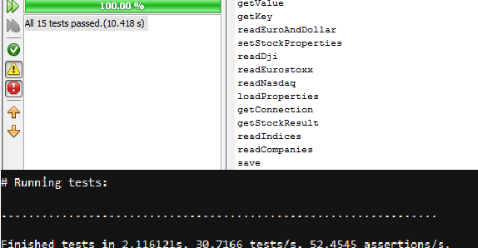
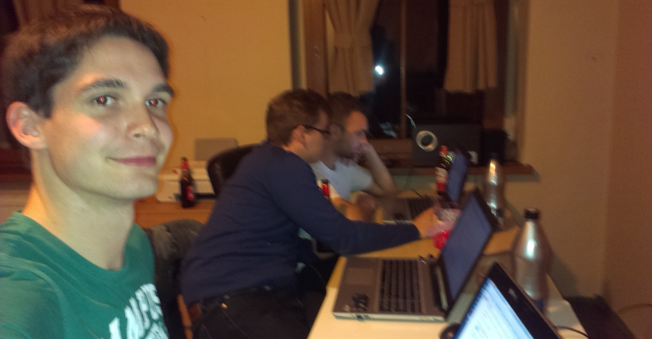
Produkcja
Planowanie
Testy
Nocne kodowanie
Wnikliwa analiza problemu to klucz do dobrego planowania.
Szereg testów to gwarancja jakości naszej aplikacji.
… a gdy czas się kończy, wiemy co z tym zrobić.

Slide 5

Co dalej?
Ściana użytkownika
Logika do wyboru kryteriów
Panel wiadomości prywatnych
Panel administratora
WEKA – Narzędzie wnioskujące

